Slide 1

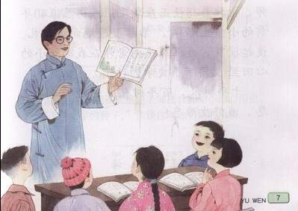
师恩难忘
生字1
生字2
词句
自读
老师的课
上课图
作者简介
引读1
引读2
引读3

Slide 2
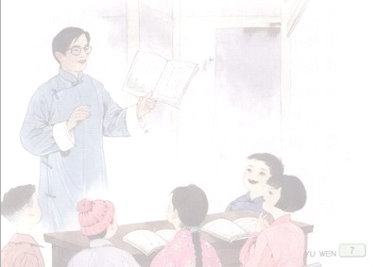
zhǐ
qiān
lǎo
描红纸 牵着 姥姥
冒炊烟 念叨 恍如
歇歇脚 滋润 拐杖
mào
dāo
huǎng
xiē
zī
zhàng
zhēng
tǒng
正月 捅了我一下
拄着 教诲
zhǔ
huì

Slide 3
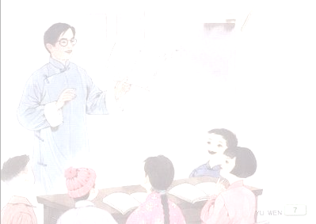
描红纸 牵着 姥姥
冒炊烟 念叨 恍如
歇歇脚 滋润 拐杖

Slide 4
春雨点点 恭恭敬敬
娓娓动听 身临其境
引人入胜 深深感谢
（1）他先把这首诗念一遍，又连起来讲一遍，然后，编出一段故事，____________地讲起来。我听得入了迷，恍如_____________。田老师每讲一课，都要编一_____________的故事。
（2）我仍然像40年前的小学生那样， _________
地向他行礼。

Slide 5
自读三到五自然段，文
中什么地方给你的印象最深刻？
现在，谁来说说田老师是一个
怎么样的老师？

Slide 6
“他先把这首诗念一遍，又连起来讲一
遍，然后，编出一段故事，娓娓动听地
讲起来。我听得入了迷，恍如身临其境。
田老师每讲一课，都要编一个引人入胜
的故事。”

Slide 7

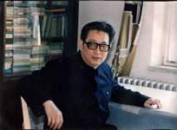
刘绍棠，中国当代著名作家。13岁开始就
发表作品，20岁成为中国作家协会最年轻
的会员，被誉为中国文坛的“神童作家”。
长篇小说《京门脸子》获北京优秀长篇小
说奖。《敬柳亭说书》获首届中国大众文
学奖。《蒲柳人家》获全国优秀中篇小说
奖。多部中、短篇小说被译成英、法、德、
俄、日、西班牙、泰国、孟加拉、阿尔巴
尼亚文出版。

Slide 8
我在田老师那里学习四
年，听了上千个故事，这
些故事有如春雨点点，滋
润着我。

Slide 9
谈起往事，我深深感谢老师在我
那幼小的心田里，播下了文学的种子。

Slide 10
我仍然像40年前的小学生那样，
恭恭敬敬地向他行礼。

Slide 11
谢谢指导

